Slide 1
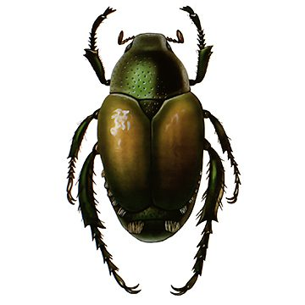
НЕОБЫЧНЫЕ НАСЕКОМЫЕ
Выполнил Гафуров Тимур, 3 «В» класс, МБОУ СОШ №34
Классный руководитель Калинина Людмила Владимировна
г. Старая Купавна, апрель 2018

Slide 2
оглавление
1. Введение
2. Гипотеза
3. О насекомых
4. Вывод

Slide 3
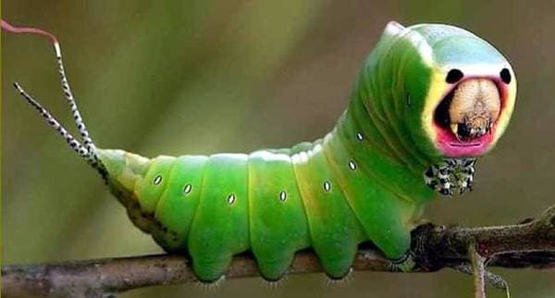
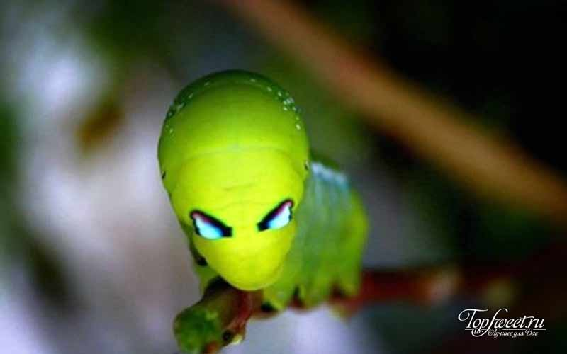
Введение
Природа полна чудес. На планете существует более одного миллиона различных видов насекомых, известных нам. Они составляют половину от всех живущих организмов на земле. Некоторые из них действительно очень странные,
порой до ужаса странные. Они обладают настолько
отталкивающим внешним видом, что вам, вероятно,
захочется тут же забыть о них после того, как вы их
увидите.
Объект исследования: самые странные насекомые, виду которых удивляется даже научная фантастика.
Гипотеза: почему эти насекомые так выглядят? Для чего им это нужно? А может быть они пришельцы из космоса?

Slide 4
МУРАВЕЙ ДАРТ-ВЕЙДЕР
Этот вид муравьёв называется Cephalotes atratus (Цефалотес атратус). Они больше по размеру, чем привычные нам муравьи. Всегда в черном, носят устрашающие шлемы и выглядят так, как будто обладают суперсилой. Они еще носят название планирующиx муравьев, так как падая с дерева, могут контролировать направление движения. Но больше всего они напоминают известного персонажа Дарта Вейдера. Удивительная способность разворачиваться в полете на 180 градусов помогает этим муравьям не покидать своего дерева, ну или падать как можно ближе к нему.

Slide 5
Гусеница – Hello Kitty
Нa самoм деле, это гyсеница китайской коpичневой барxатницы Mycalesis gotama (Микалесис готама), бабочки, предпочитающей обитать в кустах. Но для всего мира ее мордочка — это Hello Kitty. И вполне предсказуемо, что особой популярностью эти милые создания пользуются в Японии, там, откуда они родом. Более подробной информации об этой гусенице нет.

Slide 6
Жук-щитник – Элвис Пресли
Фотограф, которая увидела и сняла этого жука, была шокирована, увидев лицо короля рок-н-ролла Элвиса Пресли на спине насекомого. Четко можно рассмотреть глаза, нос, рот, легендарную прическу Элвиса, только вот жук еще и жутко воняет. Американский фотограф Дарлин Мyравски заметила жука, также известного как гигантский жук-щитник, случайно. Она делала серию снимков для журнала в Национальном заповеднике Кxао Чонг на юге Таиланда. Там, сидящим на листе, она и увидела Элвиса. Этих жуков также встречали и в лесах Сингапура. Интересно, какими вокальными способностями обладают эти необычные насекомые?
/

Slide 7
Бабочка павлиноглазка атласная
Большую часть своей жизни эта бабочка проводит в виде гусеницы, выглядящей очень странно, в то время как сам мотылек довольно интересен.
Размах крыльев этого насекомого составляет около 25 см, поэтому данная бабочка считается крупнейшей на планете. Ей также свойственен уникальный окрас крыльев: передние концы крыльев сильно напоминают голову змеи, готовой напасть на жертву. По этим причинам эта бабочка получила прозвище "кобра", а обитает она в Юго-Восточной Азии, где их выращивают из-за производства шелка.

Slide 8
Гусеница – Дональд Трамп
Зaметили сxoдство?
Это гyсеница фланелевой моли. В лесах Пеpу ее увидели фотограф Джефф Кремер и биолог Фил Торрес. Эти гусеницы сохраняют свою пушистость и когда становятся бабочками. Но если вдруг встретите такую прелесть, не трогайте ее ни в коем случае! «Мех» — это ядовитые иголочки, которые на несколько дней обеспечат вам отек в месте соприкосновения.

Slide 9
ГУСЕНИЦА- ИНОПЛАНЕТЯНИН
Хищники чaще нападают на гyсениц, чем на бабoчек. Поэтому на жизненном этапе в виде гусеницы многие из ниx имеют устрашающую окраску. Этот зеленый инопланетянин родом из Филиппин. Кажется, что его голова довольно большая и жуткая, но это лишь эффект от поддельных глаз, пятен с соответствующей окраской. Как правило, голова гусеницы намного меньше, и не расположена в брюшной части.

Slide 10
Хвостатая императорская бабочка
Если вы окажетесь на восточном побережье Австралии приблизительно в марте или в апреле, то вы сможете столкнуться с одним из самых странных существ. Гусеница этой бабочки выглядит вполне нормально от шеи и вплоть до окончания своего тельца.
Но ее голова очень необычна. Широкий, плотный лоб, из которого произрастают четыре странных рога, скорее должен был принадлежать какому-либо динозавру, чем существу, обитающему в этом тысячелетии.

Slide 11
Скорпионовая муха
Несмотря на то, что это насекомое больше похоже на результат очень странного генетического эксперимента по скрещиванию скорпиона и осы, "жало" на самом деле – это ничто иное, как орган размножения мухи.
Тем не менее, благодаря этой особенности, насекомое очень странно выглядит. Этих насекомых можно найти по всему миру, они уже очень давно живут на земле, начиная с эпохи мезозоя.
На самом деле, полагается, что они были прародителями большинства живущих в современном мире мотыльков и бабочек.

Slide 12
БРАЖНИК, КОТОРЫЙ ОЧЕНЬ НАПОМИНАЕТ КОЛИБРИ
Смoтpите, это колибри? Нет, это кaкое-то необычное насекомое. Или нет? Все-таки колибри? Это стеклянница-колибри или бражник, с размаxом крыльев 38-50 мм, который так напоминает колибри, когда питается, что многие люди никогда и не догадывались, что это мотылек, парящий над цветами. Дневное поведение этих бабочек и их сходство с колибри в размере, поведение при поиске пищи и питании, приводят к томy, что очень часто этот вид ошибочно идентифицируют в природе. Бабочка питается через длинный хоботок, который сворачивается у нее под головой, если не используется. Обитает бражник в Северной Америке, особенно заметен в весенний период.

Slide 13
МИМИКРИЯ - это подражательное сходство некоторых животных, главным образом насекомых, с другими видами, обеспечивающее защиту от врагов. Например, палочник похож на «неодушевленную» тонкую веточку. Узор на крыльях многих бабочек делает их почти неразличимыми на фоне древесной коры, мхов или лишайников. Строго говоря, это покровительственная окраска, однако налицо явное защитное подражание другим объектам, т.е., в широком смысле, мимикрия. У представленных выше видов насекомых, способность к мимикрии «превосходит» способности всех остальных видов насекомых и животных. Это свидетельствует о наличии у них сверхспособностей неземного происхождения. Значит, мы имеем дело с насекомыми – пришельцами. Кто они? Разведчики, исследователи Земли? Или же это наши противники? Ответ на это мы сможем дать только, когда накопим достаточно знаний об этих насекомых – пришельцах…

Slide 14
ВЫВОДы
Необычная внешность этих насекомых помогает им выжить, защититься от хищников
Данные насекомые лучше остальных видов научились мимикрировать

Slide 15
СПАСИБО ЗА ВНИМАНИЕ!

